Slide 1
Логарифмические уравнения и неравенства.
11 класс с углубленным изучением математики.

Slide 2
1. Вычислите:
Устный счёт.
1. 2 ^{log}₂ ⁷ ;
5. $\text{log} \text{4} \text{( }\text{4 }\text{10}\text{);}$
Ответ: 7
Ответ: 10;
2. 3 ^{2+ log}₃⁸ ;
6. log ₃ (3)^{1/3} ;
Ответ:
72;
Ответ:
1/3;
3. 5 ^{log}₂₅⁷ ;
Ответ:
$\sqrt{7}$;
7. log _{1/2} 1/4;
Ответ: 2;
4(1/6) ^{log}₆⁷
Ответ:
1/ 7;
8. log ₃ 25 : (log₃ 5)
Ответ: 2.

Slide 3
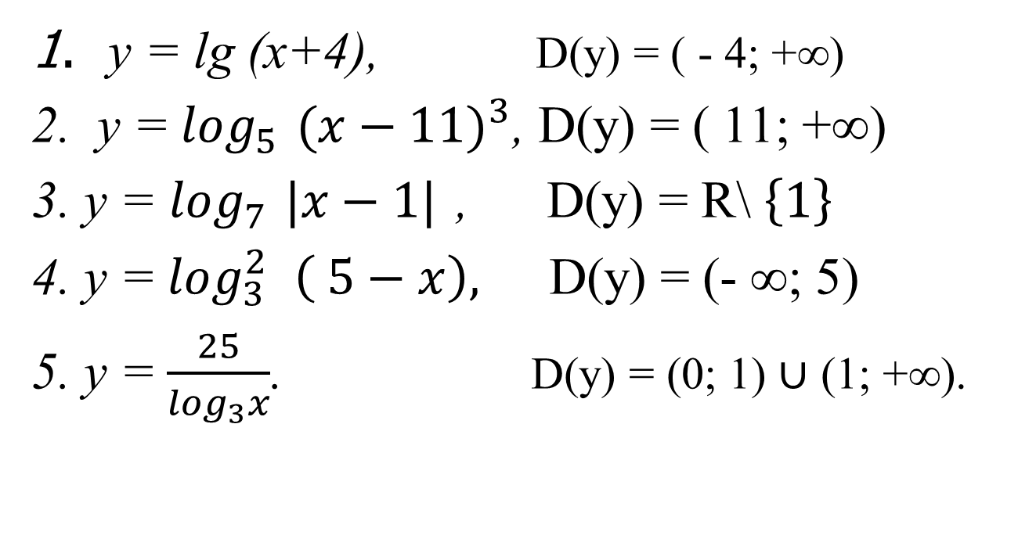
Устный счёт. 2. Найдите область определения логарифмической функции:
1. y = lg (x+4), D(y) = ( - 4; +∞)
2. y =$\log_{5 }{(x−11)}^{3}$, D(y) = ( 11; +∞)
3. y = $\log_{7 }{|x−1|}^{ }$, D(y) = R\ $\left\{1\right\}$
4. y =$\log_{3}^{2 }\left( 5−x\right),$ D(y) = (- ∞; 5)
5. y =$\frac{25}{\log_{3}x}$. D(y) = (0; 1) ∪ (1; +∞).

Slide 4
3. Решите уравнение:
Устный счёт.
1. lg 45+ lg x = lg 90,
2. ln 45 - ln x = ln 5,
3. lg 49 – 2 lg x = 0,
4. 10 ^{2lgx/3} = – x
5. 7·5 ^{l o g}₅ ^{x} = 4x + 21,
Ответ:
2;
Ответ: 9;
Ответ: 7;
Ответ:
нет решений;
Ответ: 7;

Slide 5
3. Решите уравнение:
Устный счёт.
6. log ₃ (x + 1) ² = 2,
Ответ: 2; -4;
7. log ₃ |x + 1| = 2,
Ответ: 8; -10;
8. log _{1/2} (7 x – 21)= log _{1/2} (6 x ),
Ответ:
21;
9. log₃²(5 – x) : (x – 4)=0.
Ответ:
нет решений.

Slide 6
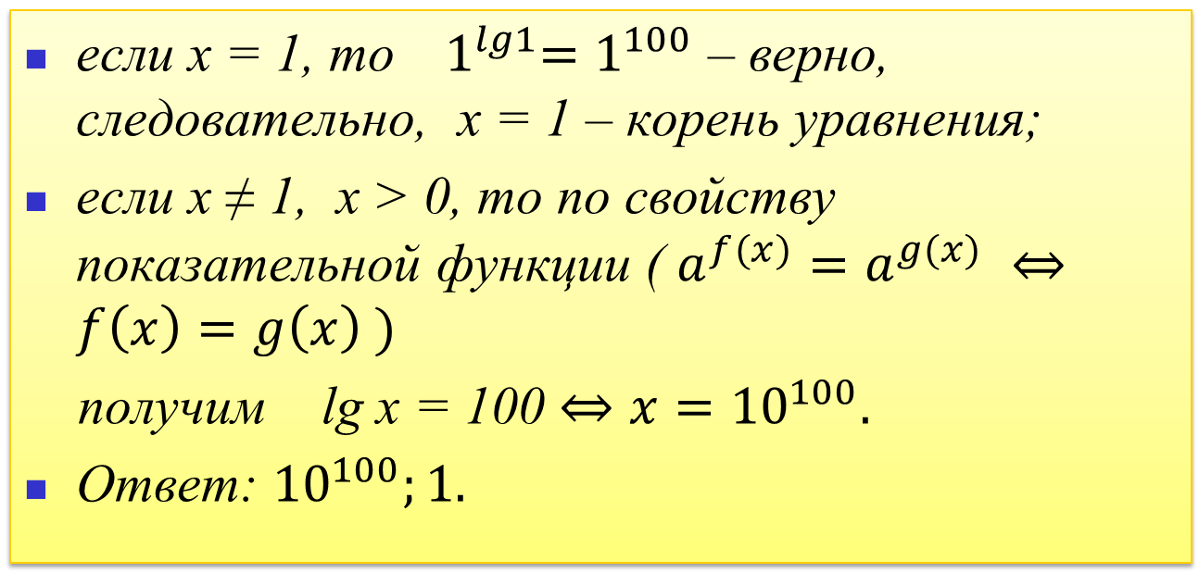
$$Проверка домашней работы:$$
$${\begin{aligned} \\ №127 \left(3\right). x \end{aligned}}^{lgx}=x^{100}$$
если х = 1, то ${ 1}^{lg1}=1^{100}$ – верно, следовательно, х = 1 – корень уравнения;
если х ≠ 1, x > 0, то по свойству показательной функции ( $a^{f(x)}=a^{g(x)} ⇔f\left(x\right)=g\left(x\right) )$
получим lg x = 100 $⇔x={10}^{100}.$
Ответ: ${10}^{100};1.$

Slide 7
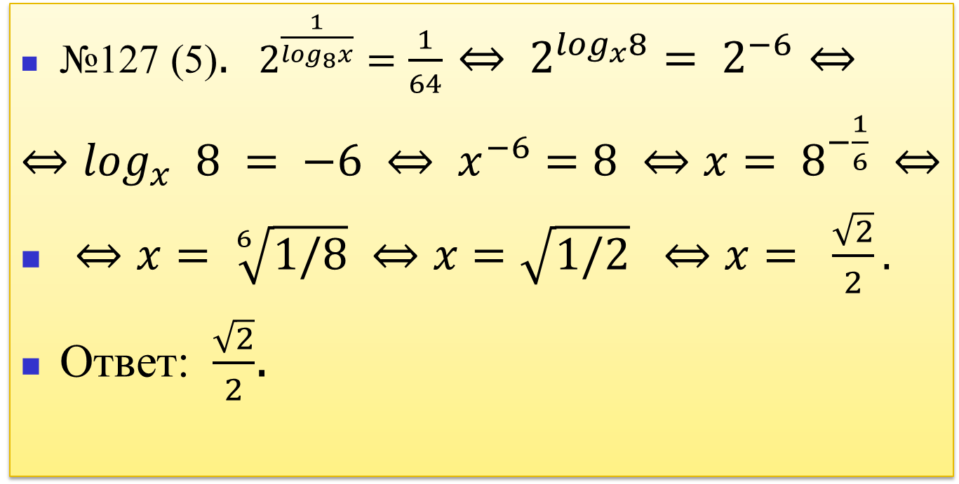
$$Проверка домашней работы:$$
$\text{№127 (5)}\text{.}{ 2}^{\frac{1}{\log_{8}x}}=\frac{1}{64}$ $⇔ 2^{\log_{x}8}= 2^{−6}$ $⇔$
${⇔log}_{x} 8 = −6 ⇔ x^{−6}=8 ⇔x= 8^{−\frac{1}{6}} ⇔$
$⇔x= \sqrt[6]{1/8} ⇔x=\sqrt{1/2} ⇔x= \frac{\sqrt{2}}{2}.$
Ответ: $\frac{\sqrt{2}}{2}$.

Slide 8

_{В классе: Задание №1.} Определить при каких значениях параметра а уравнение имеет единственное решение.
$\log_{2x}\left(ax+1\right)=\frac{1}{2}$

Slide 9
_{Задание №2.} Для каждого значения параметра а решить неравенство:
$\log_{a }x+ \log_{a }\left(x+1\right)>2.$

Slide 10
_{Самостоятельная работа.} Определить при каких значениях параметра а уравнение$имеет единственное решение$.
_{Вариант 1}
lg(12$x$ – $x^{2}$ – 32) = lg ( a$x$ – 7 ).
_{Вариант 2}${\begin{aligned} \\ log\end{aligned}}_{x−1}\left(x+a\right)=\frac{1}{2}.$
_{Дополнительное задание.} При каких значениях параметра а ( а > 0 ) неравенство 2х ² – а ln x < 0 имеет хотя бы одно решение?

